Slide 1
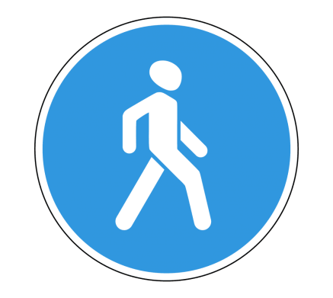
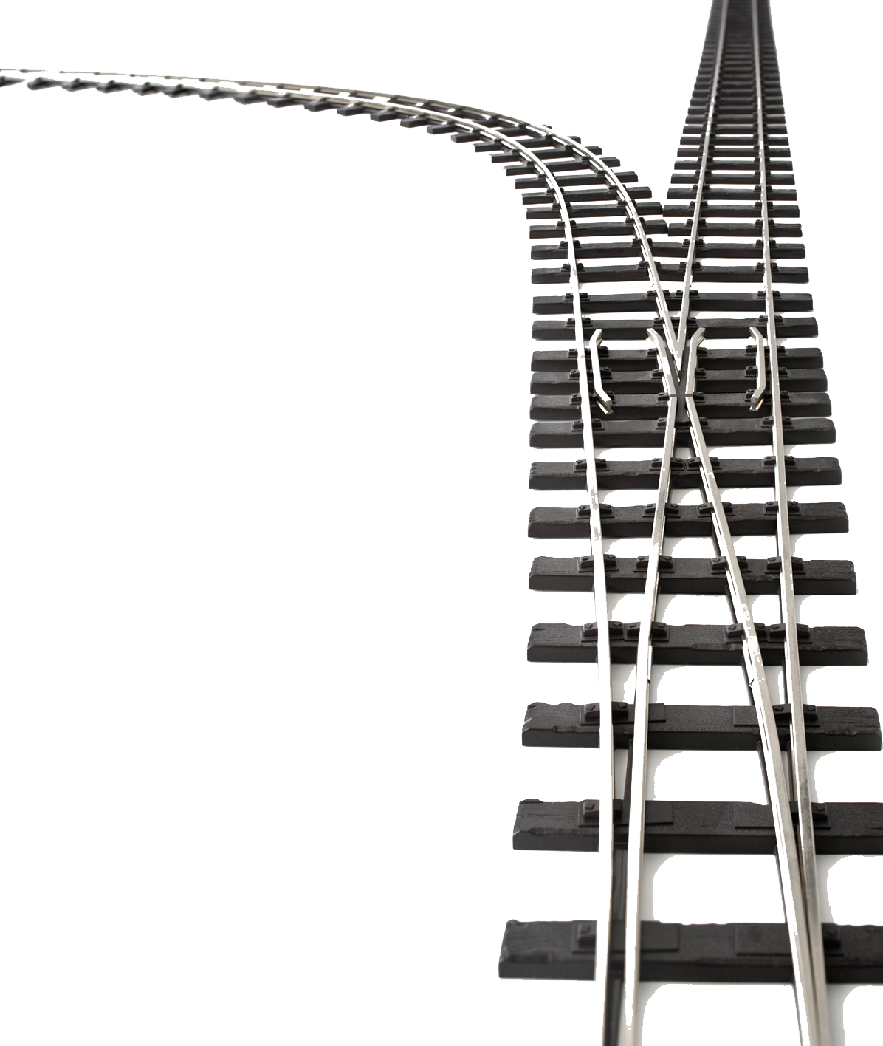



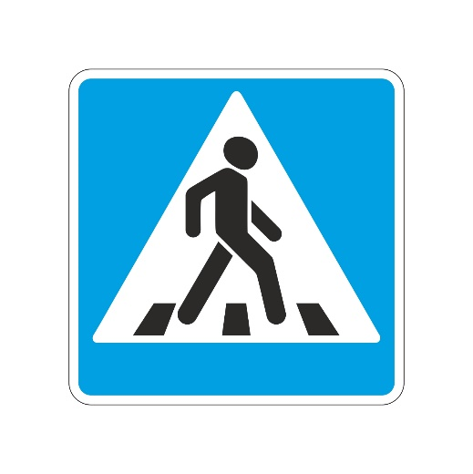

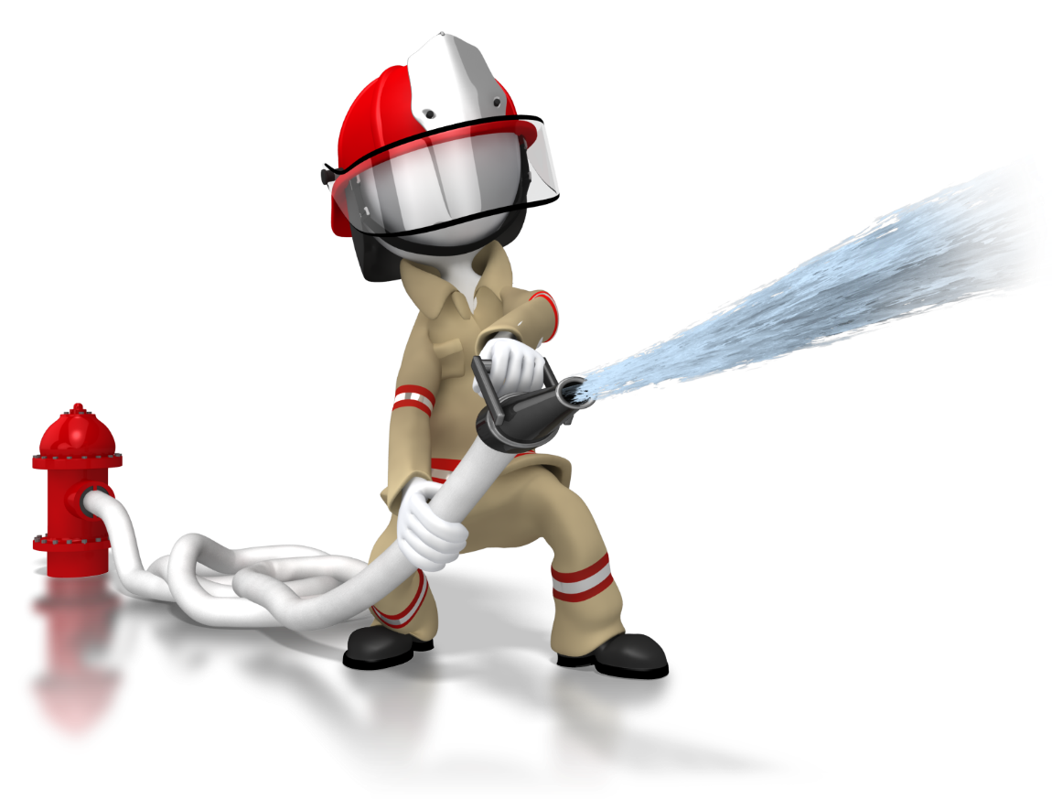
Викторина по безопасности

Slide 2
Безопасность на дороге | 200 | 400 | 600 | 800
Безопасность на железнодорожных объектах | 200 | 400 | 600 | 800
Пожарная безопасность | 200 | 400 | 600 | 800
Безопасность на водных объектах | 200 | 400 | 600 | 800
Общая безопасность | 200 | 400 | 600 | 800
История | Философия | Экономика | Психология | Иностранный язык
200 | 200 | 200 | 200 | 200
400 | 400 | 400 | 400 | 400
600 | 600 | 600 | 600 | 600
800 | 800 | 800 | 800 | 800

Slide 3
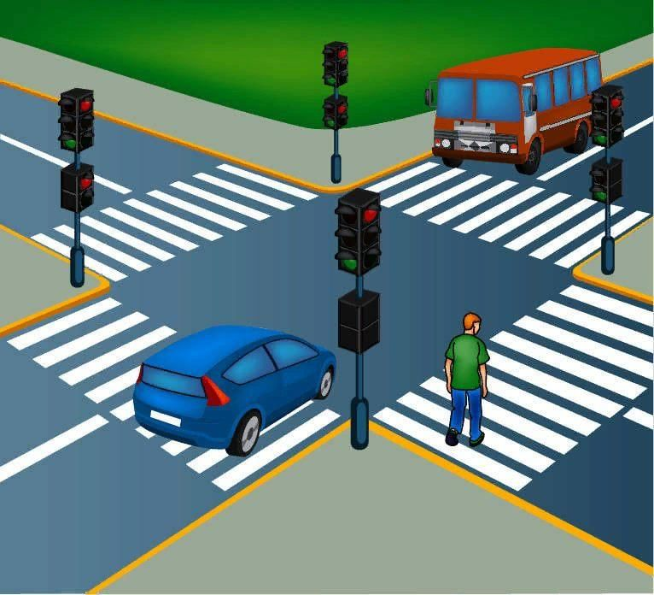

Алексею необходимо перейти дорогу по регулируемому пешеходному переходу. Как ему правильно действовать?
Узнать ответ

Slide 4
Правильный ответ
Необходимо остановиться.
Дождаться разрешающего сигнала светофора.
Посмотреть по сторонам. Убедиться, что транспортные средства остановились.
Перейти дорогу спокойным шагом.
Вернуться к выбору тем→

Slide 5
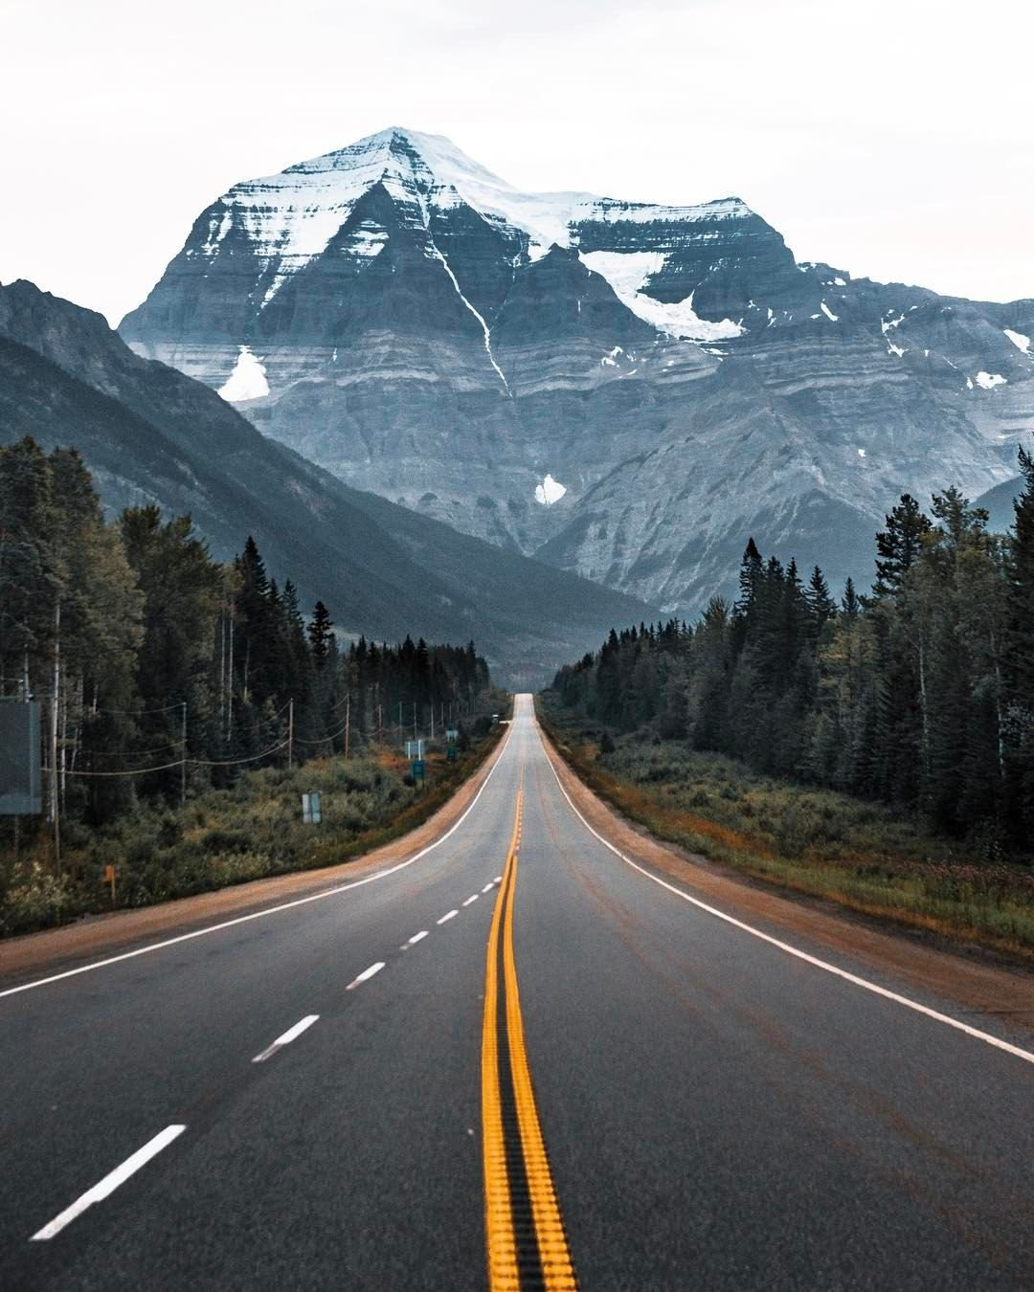
Как называется боковая часть дороги?
Узнать ответ

Slide 6
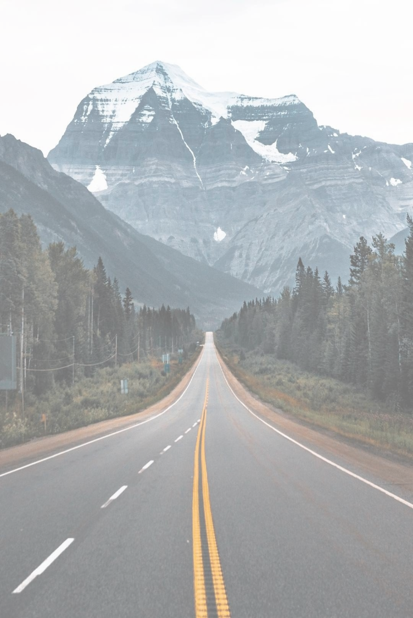
Правильный ответ
Обочина
Вернуться к выбору тем→

Slide 7
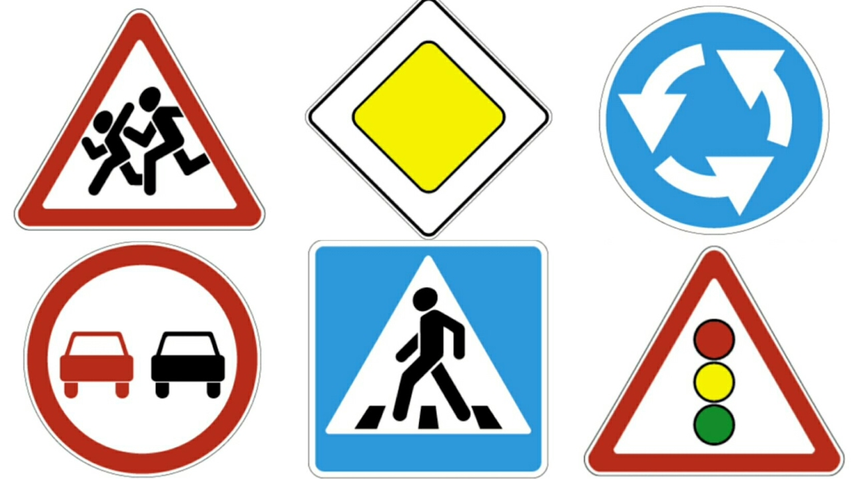
Как выглядят запрещающие знаки?
Узнать ответ

Slide 8
Правильный ответ
Знак в виде красного круга
Вернуться к выбору тем→

Slide 9

Относится ли мопед
к "механическим транспортным средствам"?
Узнать ответ

Slide 10
Правильный ответ
Относится
Вернуться к выбору тем→

Slide 11
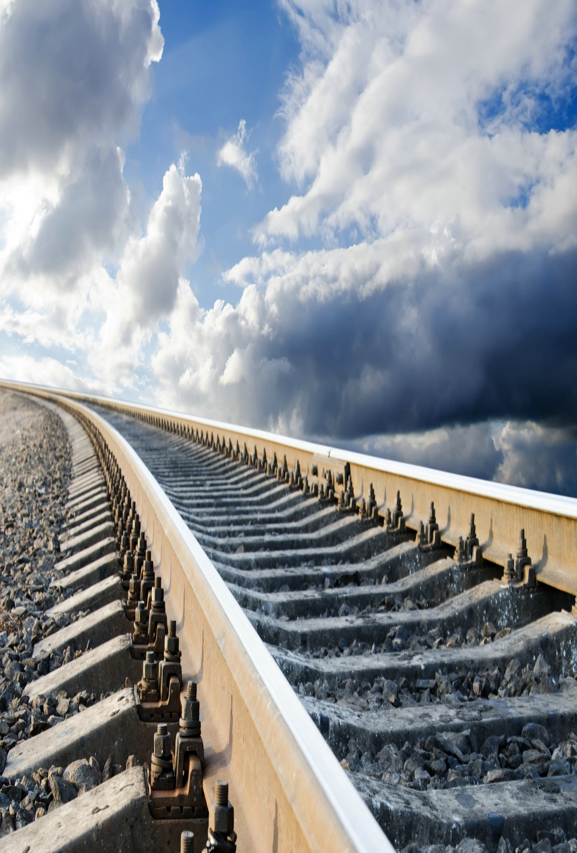
Где можно переходить железнодорожные пути?
Узнать ответ

Slide 12
Правильный ответ
Переходить железнодорожные пути можно только в установленных местах, пользуясь при этом пешеходными мостами, тоннелями, переездами.
Вернуться к выбору тем→

Slide 13
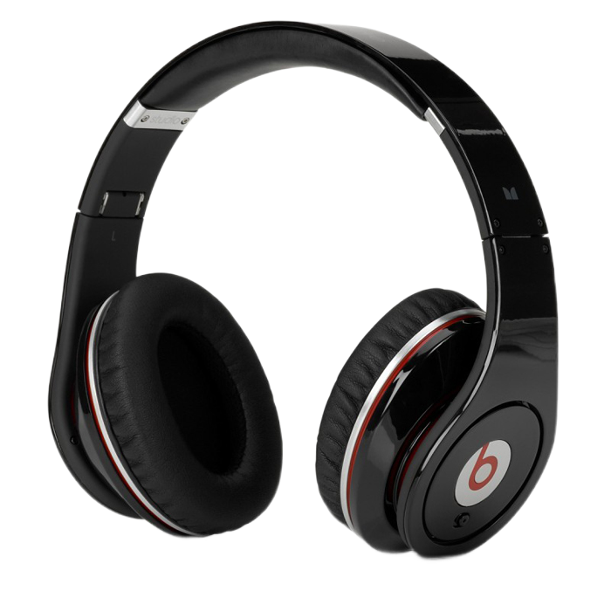
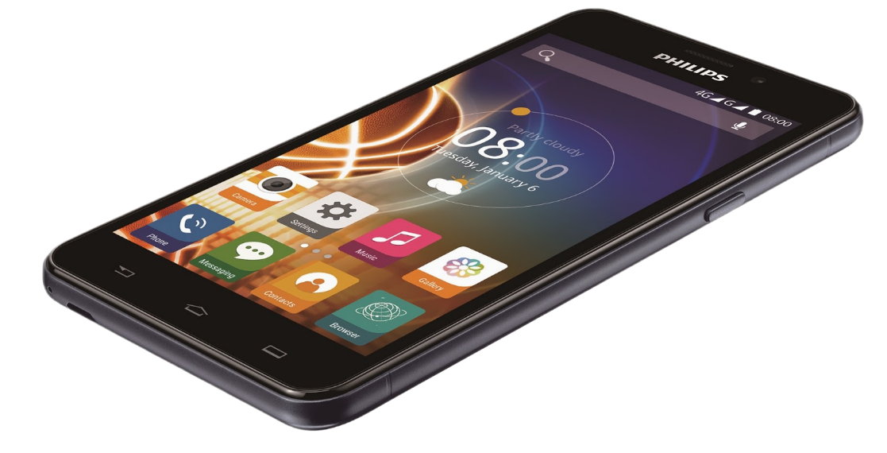
Можно ли использовать наушники и мобильные устройства при переходе? Ответ поясните.
Узнать ответ

Slide 14
Правильный ответ
Heльзя использовать наушники и мобильные телефоны при переходе через железнодорожные пути. Можно не услышать приближающийся поезд.
Вернуться к выбору тем→

Slide 15
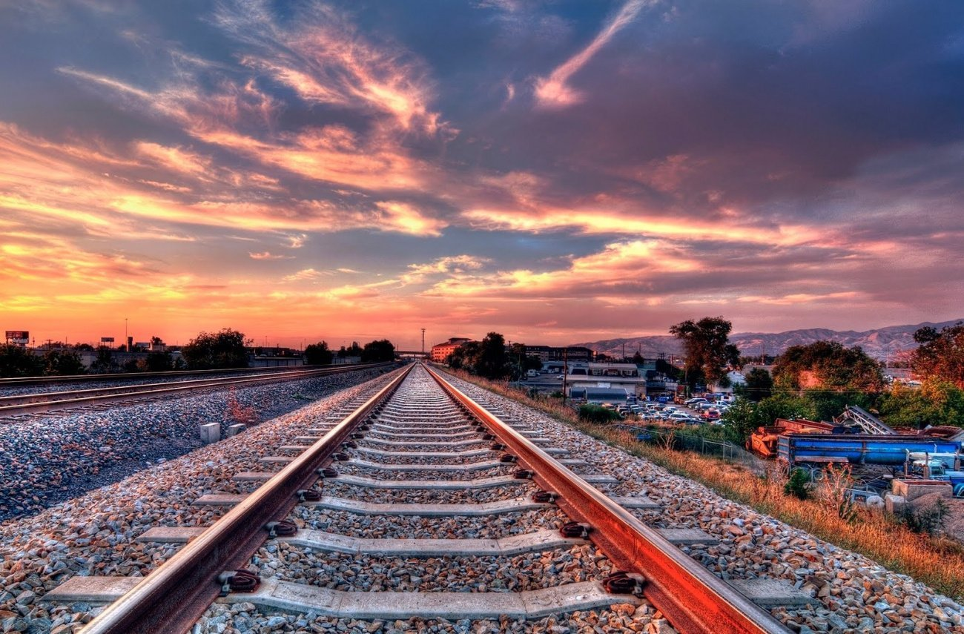
Можно ли стоять на краю платформы? Ответ поясните.
Узнать ответ

Slide 16
Правильный ответ
Нельзя стоять на краю платформы – может затянуть под колеса вагона
Вернуться к выбору тем→

Slide 17
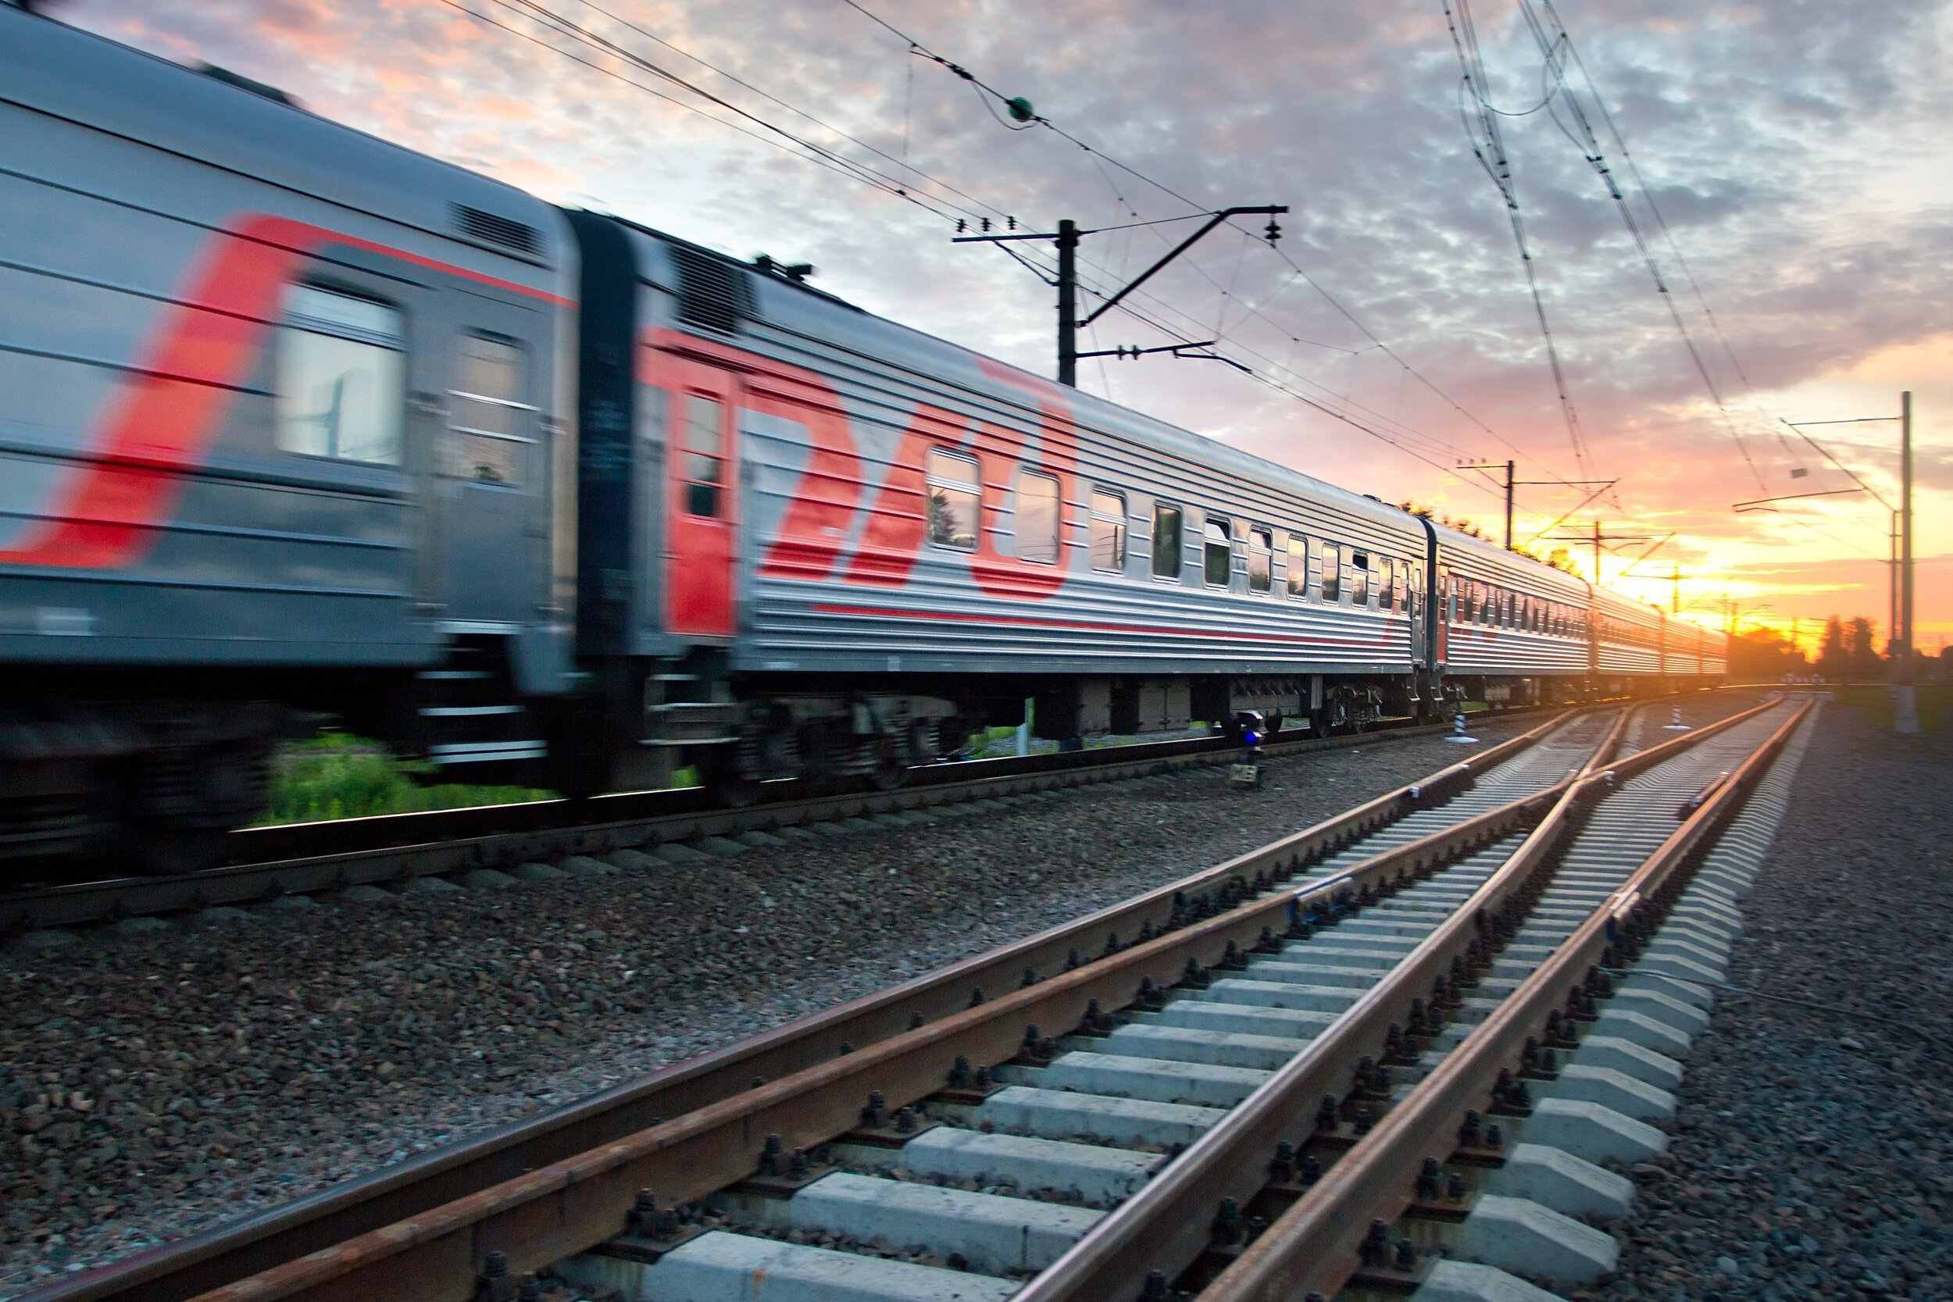
У железнодорожных вагонов есть тормозные... Что?
Узнать ответ

Slide 18
Правильный ответ
Рукава
Вернуться к выбору тем→

Slide 19
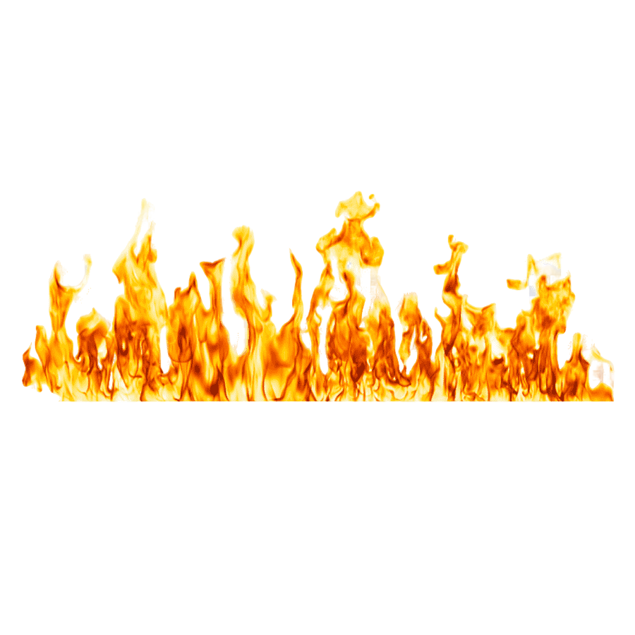
Как называются раны,
которые вызваны огнем?
Узнать ответ

Slide 20
Правильный ответ
Термические ожоги
Вернуться к выбору тем→

Slide 21


Если во время ожога, место обуглилось, что это за признак?
Узнать ответ

Slide 22
Правильный ответ
Ожог четвертой степени тяжести
Вернуться к выбору тем→

Slide 23

Какая сказка названа, по предмету, из которого добывали огонь?
Узнать ответ

Slide 24
Правильный ответ
Г.Х. Андерсен «Огниво»
Вернуться к выбору тем→

Slide 25
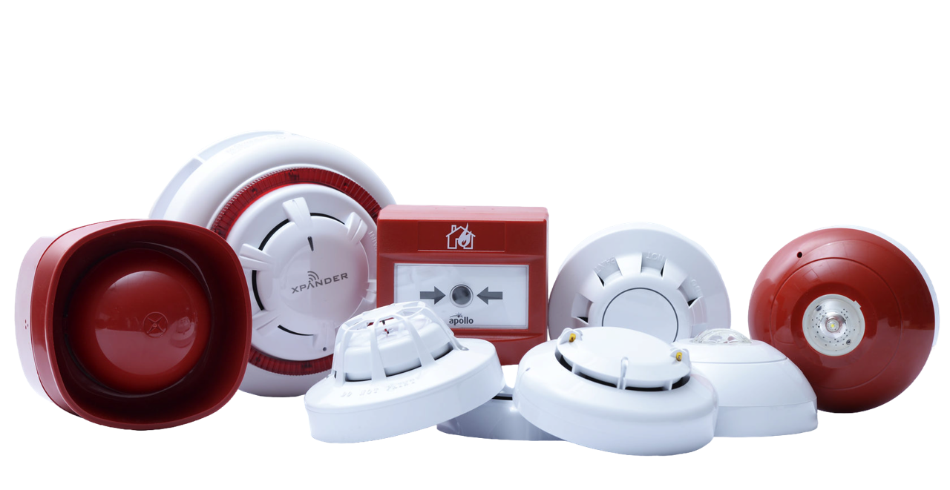
Что нужно делать в том случае, когда в помещении сработала пожарная сигнализация?
Узнать ответ

Slide 26

Правильный ответ
Спокойно покинуть помещение по определенной схеме выходов, не затрудняя выходы другим людям
Вернуться к выбору тем→

Slide 27
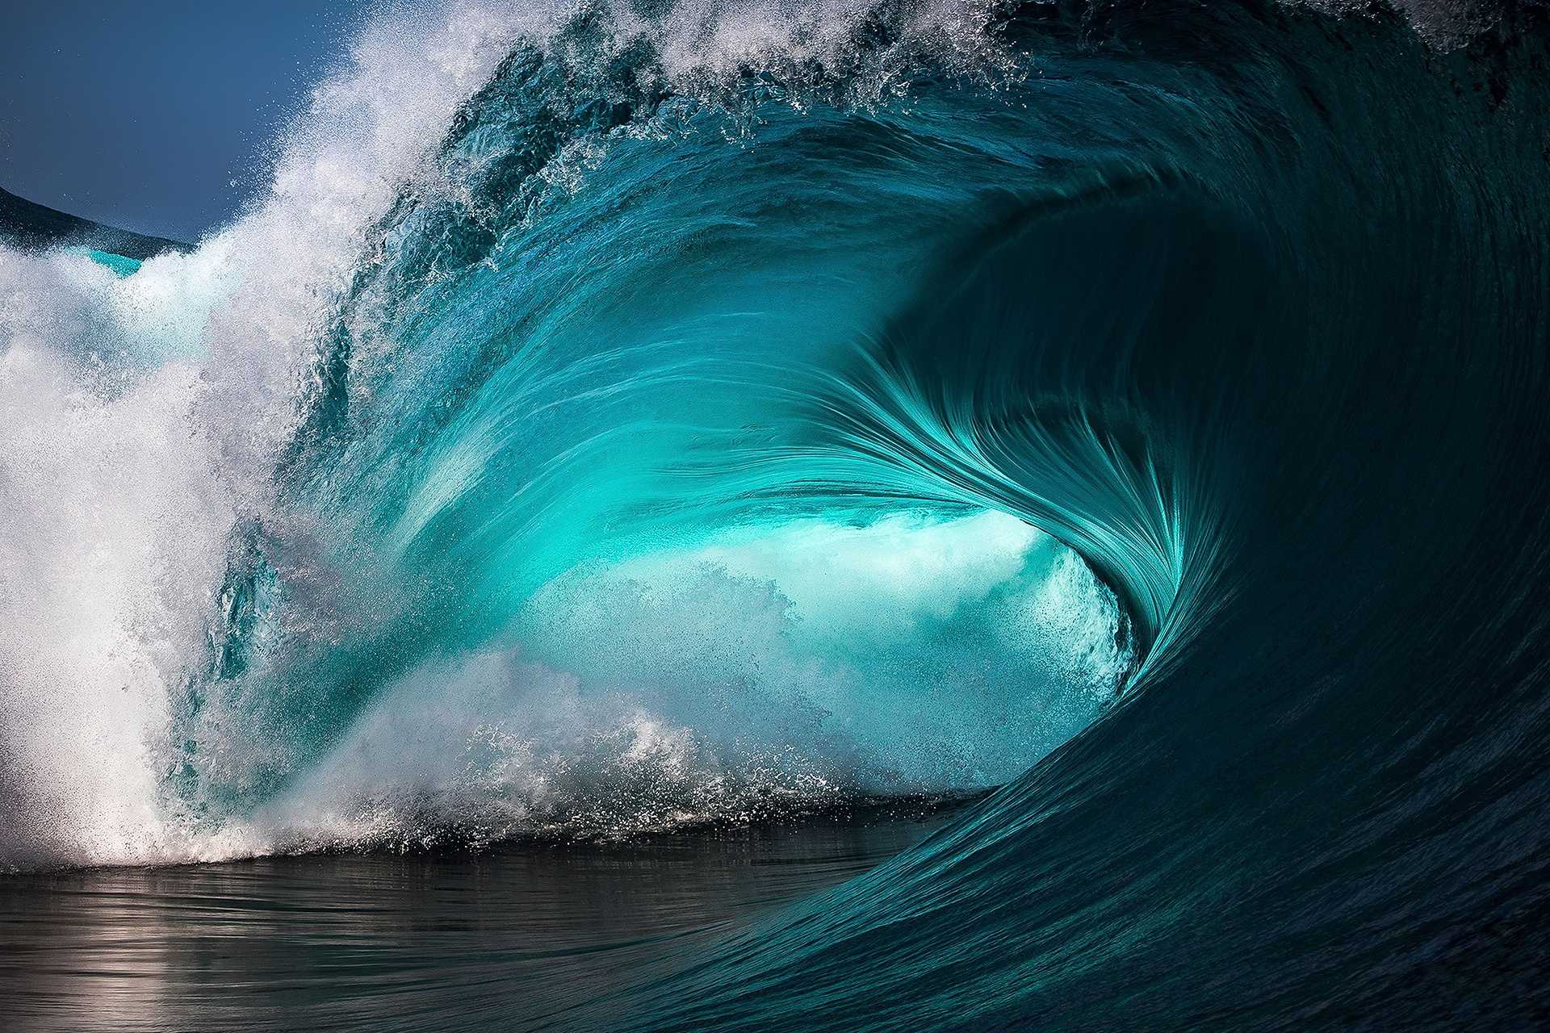
Основными причинами несчастных случаев на воде являются?
Узнать ответ

Slide 28
Правильный ответ
Купание в запрещенных и незнакомых местах
Прыжки и падения в воду
Шалости и игры в воде
Нарушение правил безопасности при использовании плавательных средств
Вернуться к выбору тем→

Slide 29

Допускается ли купание ночью? Ответ поясните
Узнать ответ

Slide 30
Правильный ответ
Не допускается
Вернуться к выбору тем→

Slide 31
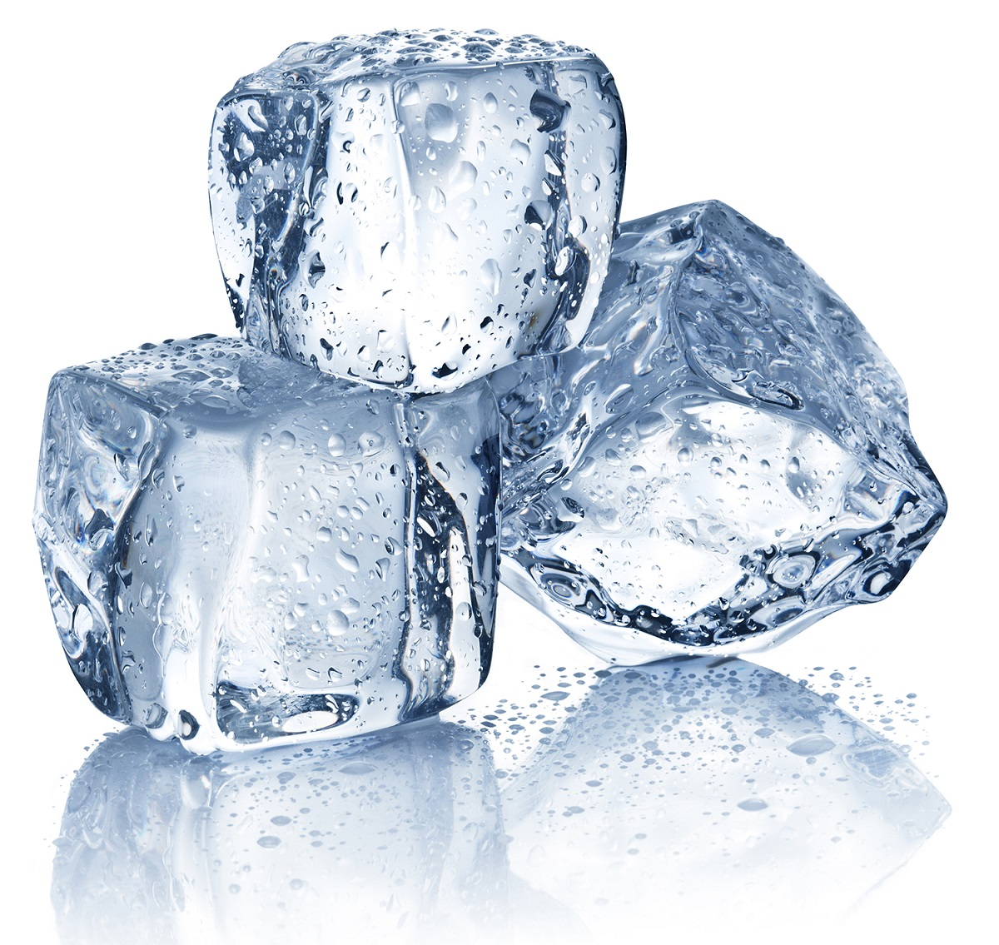
Какой признак указывает на непрочный лед?
Узнать ответ

Slide 32
Правильный ответ
Лед «Грязно-серого цвета»
Вернуться к выбору тем→

Slide 33
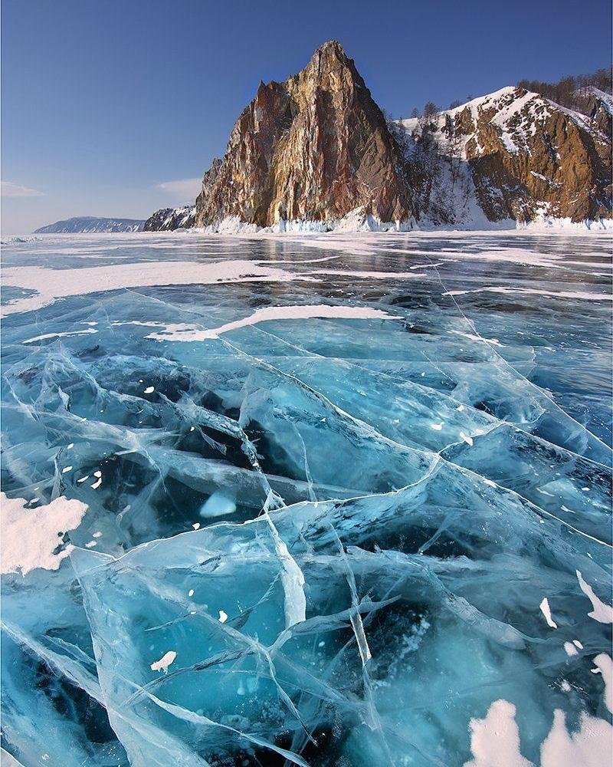
Не допускается подходить
к кромке льда ближе чем на … метров?
Узнать ответ

Slide 34
Правильный ответ
На 10 метров
Вернуться к выбору тем→

Slide 35
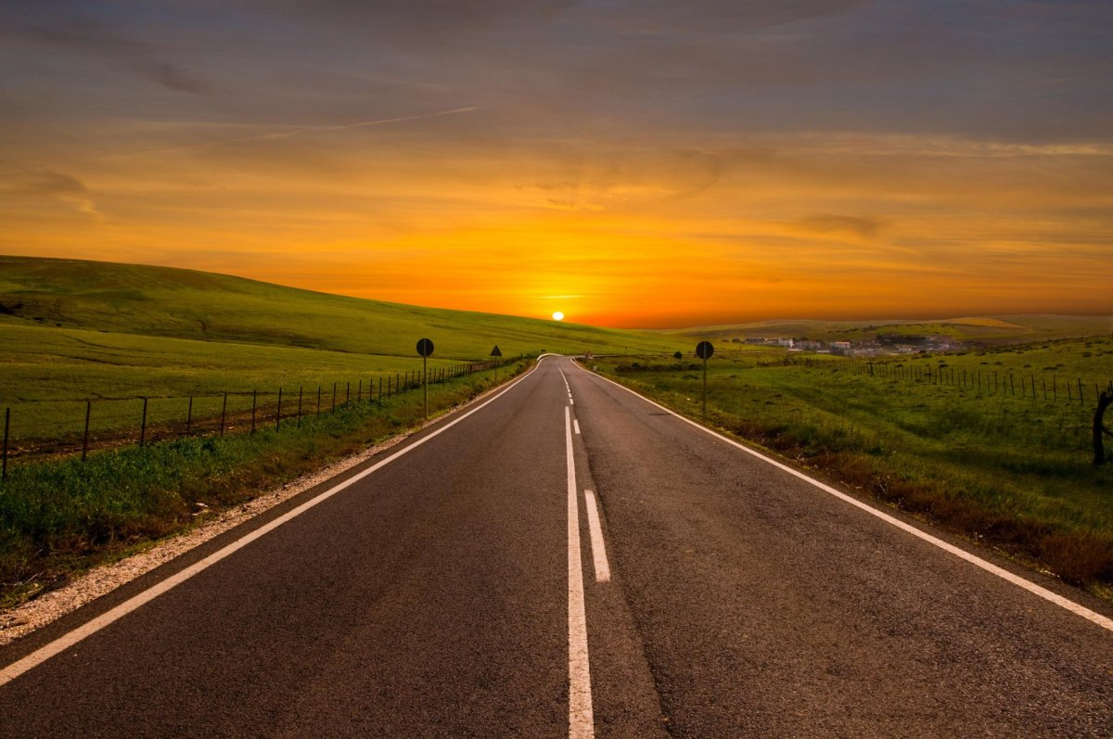
Кто такие участники дорожного движения?
Узнать ответ

Slide 36
Правильный ответ
Водители транспортных средств
Пешеходы
Пассажиры
Вернуться к выбору тем→

Slide 37
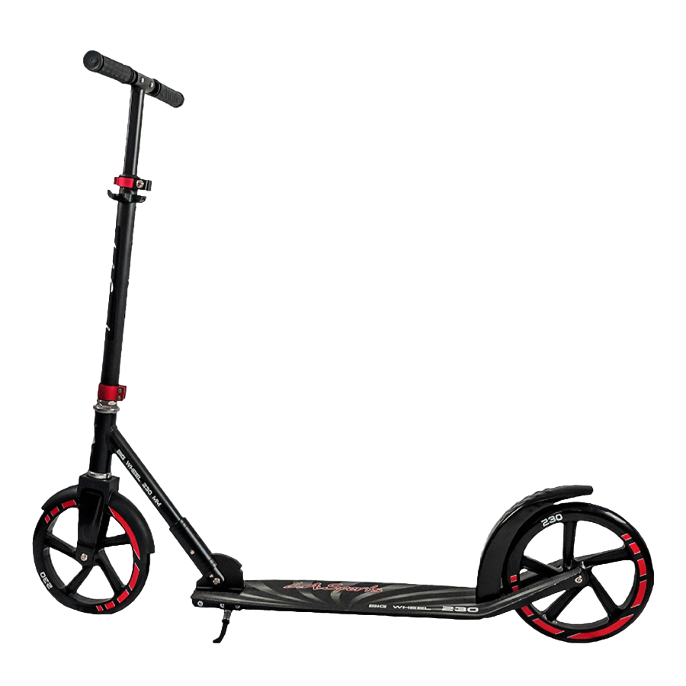
При безопасной езде на средствах индивидуальной мобильности что обязательно должно быть?
Узнать ответ

Slide 38
Правильный ответ
Защитная экипировка
Вернуться к выбору тем→

Slide 39
Какой правитель первым издал указ, о пожарной безопасности?
Узнать ответ

Slide 40
Правильный ответ
Иван Грозный
Вернуться к выбору тем→

Slide 41

РЖД расшифровывается как…?
Узнать ответ

Slide 42
Правильный ответ
Российские железные дороги
Вернуться к выбору тем→

